Slide 1
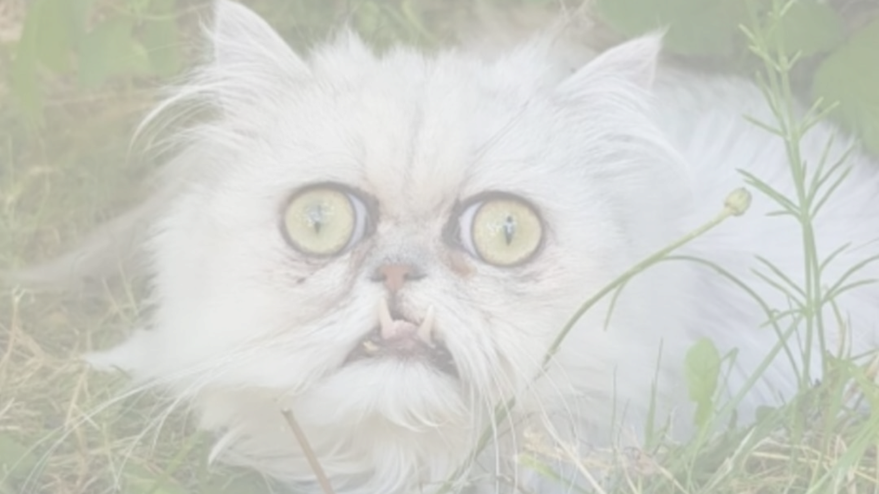
Игра «Minesweeper»
Выполнила: Качевская О.А. гр.5030103/00301
Преподаватель: Груздев И.

Slide 2
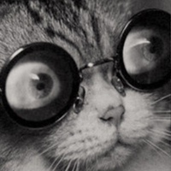
Цель: реализовать игру «Minesweeper»(сапер)
Задачи:
Найти материалы для визуализации программы
Разобраться в правилах и разработать алгоритм действий
Написать программу на языке программирования C++

Slide 3
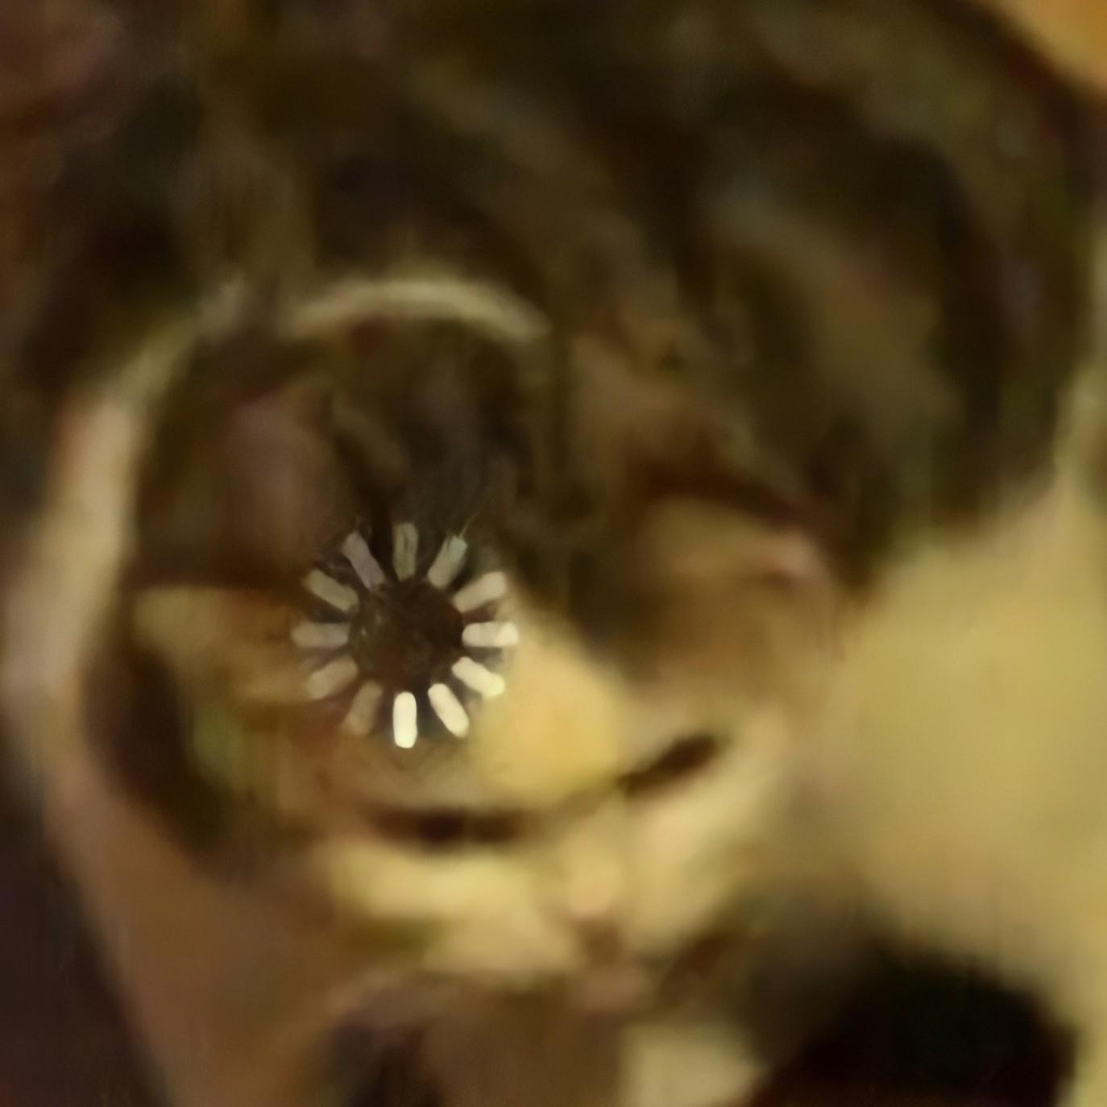
Правила игры
«Сапер» – это несложная игра, развивающая внимание, память и логику. Цель – открыть все ячейки на поле так, чтобы не “взорвать” ни одну мину. Для поиска взрывоопасных квадратиков можно использовать подсказки:
Числа в ячейках показывают количество мин, скрытых в восьми находящихся рядом ячейках.
Если возле открытой ячейки есть пустые клеточки, они откроются автоматически.
Если вы понимаете, что в какой-то клеточке скрывается бомба, пометьте ее флажком.
Когда вы откроете ячейку с миной, игра заканчивается проигрышем.
Для победы в игре нужно открыть все ячейки на поле, пометив все клеточки с бомбой флажком.

Slide 4
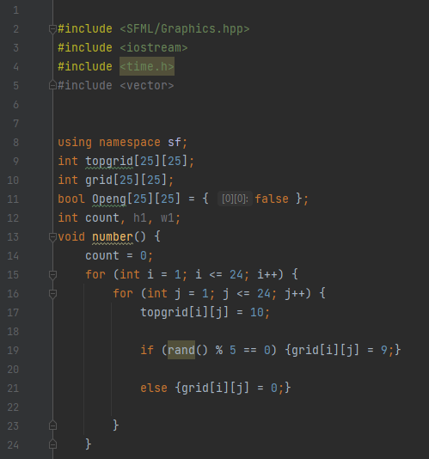
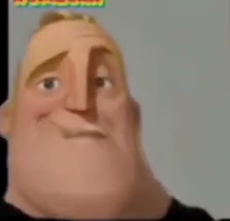
Программа
Для начала создадим 2 матрицы: topgrid – верхнее поле с серыми клетками, закрывающих поле, и grid – нижнее поле, на котором будут находится бомбы, пустые клетки и клетки с цифрами.
После рандомно расположим бомбы на нижнем поле.

Slide 5
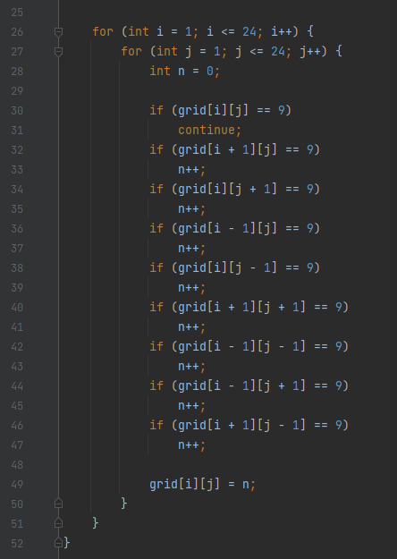

Программа
Далее расположим вокруг бомб цифры.

Slide 6
Программа
А после при помощи рекурсивной функции open будем делать так, чтобы при нажатии левой кнопки мыши пустой клетки , открывались все пустые клетки вплоть до близлежащих цифр. Сначала будем проверять угловые клетки, после клетки на границах поля, а после – в центре.

Slide 7
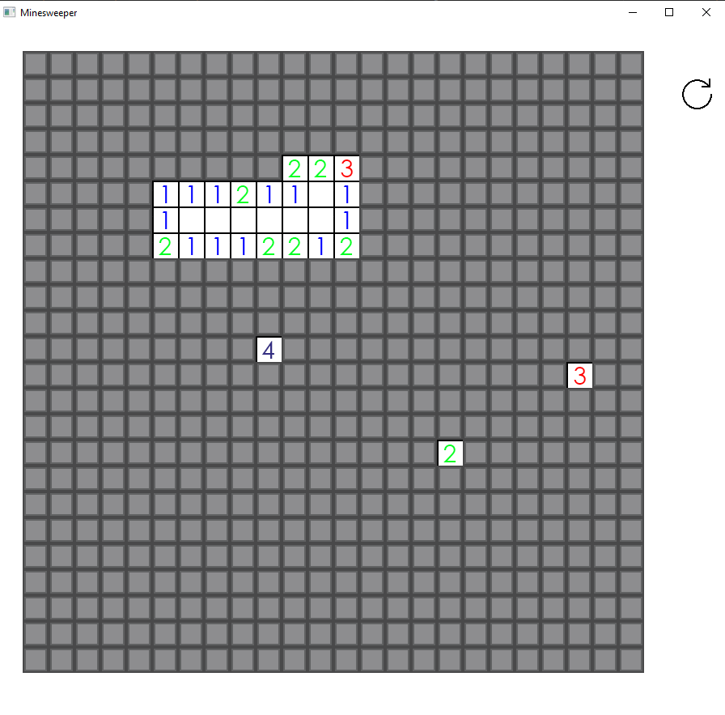
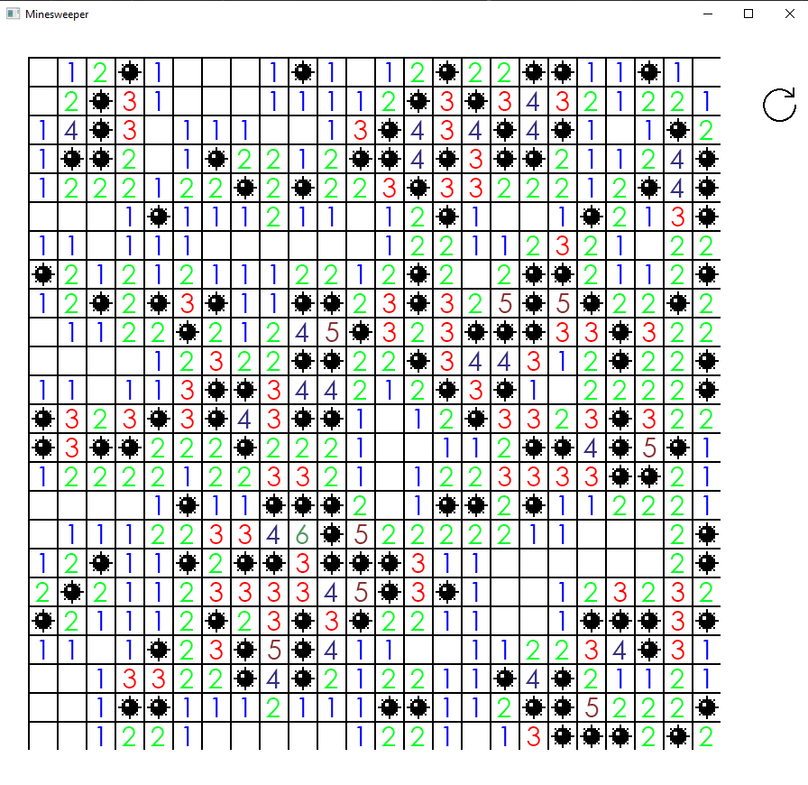
Программа
В самом конце прописываем код для работы мыши, а также код отрисовки и получаем игру!

Slide 8
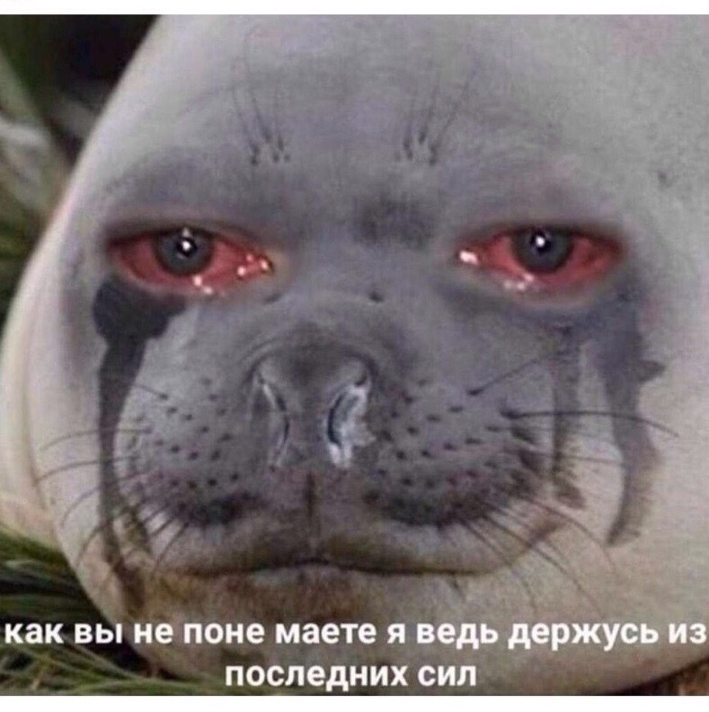
Результат
Подводя итоги, мы можем сказать, что поставленные задачи выполнены, а также достигнута сопутствующая им цель. Можно упомянуть о возможности доработки данной программы с помощью добавления меню, различных уровней и т.д.

Slide 9
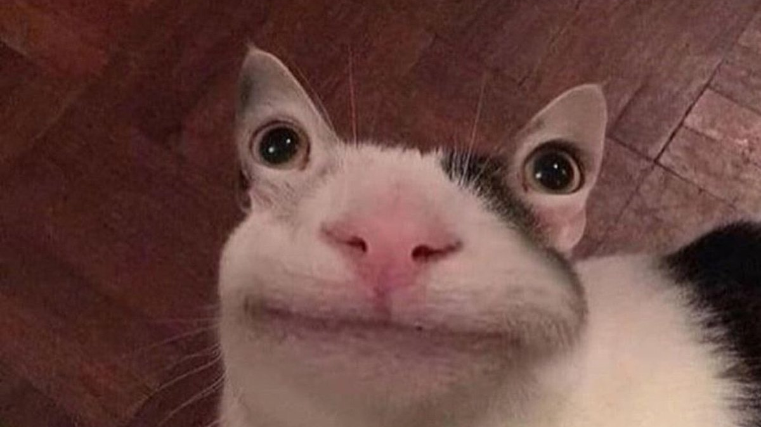
Спасибо за внимание!

